Slide 1
Multiplikatorentagung
Praxisbegleitende Präsentation zum Unterrichtsvorhaben:
„ Tanzen, Gestalten, Darstellen“

Slide 2
Warum diese Präsentationen?
Ziele:
- Bildungsplanbezug aufzeigen
- Praxisbegleitend wesentliche Planungsschritte des Unterrichtsvorhabens erläutern, um Intentionen, Variationen, Chancen und Grenzen zu verdeutlichen.
- Lehrerinnen und Lehrer motivieren/ermutigen, selbstständig (analog) Unterrichtsvorhaben in Klasse 10 zu konzipieren, die Theorie und Praxis in geeigneter Weise verknüpfen.

Slide 3
Bildungsplanbezug – Sporttheorie
Einführungen im Sinne von Praxis-Theorie-Verknüpfungen
Themenbereiche | Mögliche Inhaltsbereiche
1. Bewegungen beschreiben und analysieren | Laufen, Springen, Werfen Bewegen an Geräten Bewegen im Wasser Tanzen, Gestalten, Darstellen Miteinander/gegeneinander kämpfen Fahren, Rollen, Gleiten
2. Körperliche Leistungsfähigkeit verbessern | Laufen, Springen, Werfen Bewegen im Wasser Miteinander/gegeneinander kämpfen Fahren, Rollen, Gleiten Fitness entwickeln
3. Sportspiele analysieren und vergleichen | Spielen
Notes:
Quelle: BP 2016 Stufenspezifische Hinweise Klasse 10 (S. 14)
„ In Vorbereitung auf die Kursstufe erfolgen Einführungen in die folgenden drei Themenbereiche im Sinne von Praxis-Theorie-Verknüpfungen in drei verschiedenen Inhaltsbereichen:“

Slide 4
Bedeutungen des Inhaltsbereichs
Kooperation &
Kommunikation
Bewegung
Gesundheit
Ästhetik
Tanzen, Gestalten, Darstellen
Wahrnehmung und Bewegung
Selbsteinschätzung durch Selbst- und Fremdbeobachtung
Ästhetik
Bewegungen kombinieren und präsentieren
Leistung
Sportartspezifische Leistungsverbesserung
z.B. Verbesserung der Bewegungsqualität durch systematisches Üben
Soziale Aspekte
Kommunikation und Kooperation
z. B. beim Feedback geben
Wahrnehmung
Leistung
Wagnis
Notes:
Sportpädagogische Perspektiven (s.a. Einleitungstext des Inhaltsbereichs TGD BP 2016 (S. 52))
Vielfalt
Mehrperspektivität
→ Besonderes Potential des Sportunterrichts

Slide 5
Tanzen, Gestalten, Darstellen Klassen 9/10
Schülerinnen und Schüler können (kognitiv/reflexiv):
  erlernte Bewegungen beschreiben und dokumentieren (6)
  die Phasengliederung einer Bewegung an Beispielen beschreiben (7)
  Kriterien von Bewegungsqualität erkennen und bewerten (11)
  Feedback zur Verbesserung der Bewegungsqualität nutzen (15)
Ausgangspunkt des Unterrichtsvorhabens ist die Intension, den SuS theoretische Inhalte im Kontext des Bewegungslernens zu vermitteln.
Notes:
Verortung im Bildungsplan (BP 2016 S. 52-53); motorische, kreativ/gestalterische Teilkompetenzen
Ausgangspunkt zur Konzeption des UV kognitiv-reflexive Teilkompetenzen

Slide 6
Überblick über das Vorhaben (TGD; Klasse 10)
Wir erkennen die Relevanz von Bewegungsbeschreibung und –analyse und ihre Auswirkung auf Bewegungsqualität
  Bewegungsbeschreibung (Bb) lesen – in Bewegungen umsetzen bzw. Bewegung lernen und Bb anfertigen
  Theorie-Input: Phasenmodell und Umsetzung
  Videoaufzeichnungen
  Theorie-Input: Qualitative Bewegungsmerkmale (qB); Fokus auf ausgewählte qB in der Übungsphase
  Beobachten und Feedback geben
  Reflexion des eigenen Lernfortschritts
  Leistungsabnahme/Notenbildung
  Ausblick (Gestaltung)
Notes:
Ausführliche Unterlagen auf dem Moodle2-Server
https://lehrerfortbildung-bw.de/moodle2/login/index.php
UV TGD Klasse10 (ausführlich).docx → 0. Übersicht
Materialien zu jeder Doppelstunde → 1. bis 8. Doppelstunde
Videos → USB-Stick

Slide 7
Überblick über das Vorhaben
Tanzen, Gestalten, Darstellen
  Bewegungsbeschreibung (Bb) lesen – in Bewegungen umsetzen bzw. Bewegung lernen und Bb anfertigen
  Theorie-Input: Phasenmodell und Umsetzung
  Videoaufzeichnungen
  Theorie-Input: Qualitative Bewegungsmerkmale (qB); Fokus auf ausgewählte qB in der Übungsphase
  Beobachten und Feedback geben
  Reflexion des eigenen Lernfortschritts
  Leistungsabnahme/Notenbildung
  Ausblick (Gestaltung)
Exemplarisch

Slide 8
Überblick über das Vorhaben (Klasse 10)
Wir erkennen die Relevanz von Bewegungsbeschreibung und –analyse und ihre Auswirkung auf Bewegungsqualität
  Übertragbar auf alle Inhaltsbereiche
  Bewegungsbeschreibung (Bb) lesen – in Bewegungen umsetzen bzw. Bewegung lernen und Bb anfertigen
  Theorie-Input: Phasenmodell und Umsetzung
  Videoaufzeichnungen
  Theorie-Input: Qualitative Bewegungsmerkmale (qB); Fokus auf ausgewählte qB in der Übungsphase
  Beobachten und Feedback geben
  Reflexion des eigenen Lernfortschritts
  Leistungsabnahme/Notenbildung
Notes:
Inhaltsbereiche:
Spielen
Laufen, Springen, Werfen
Bewegen an Geräten
Bewegen im Wasser …

Slide 9
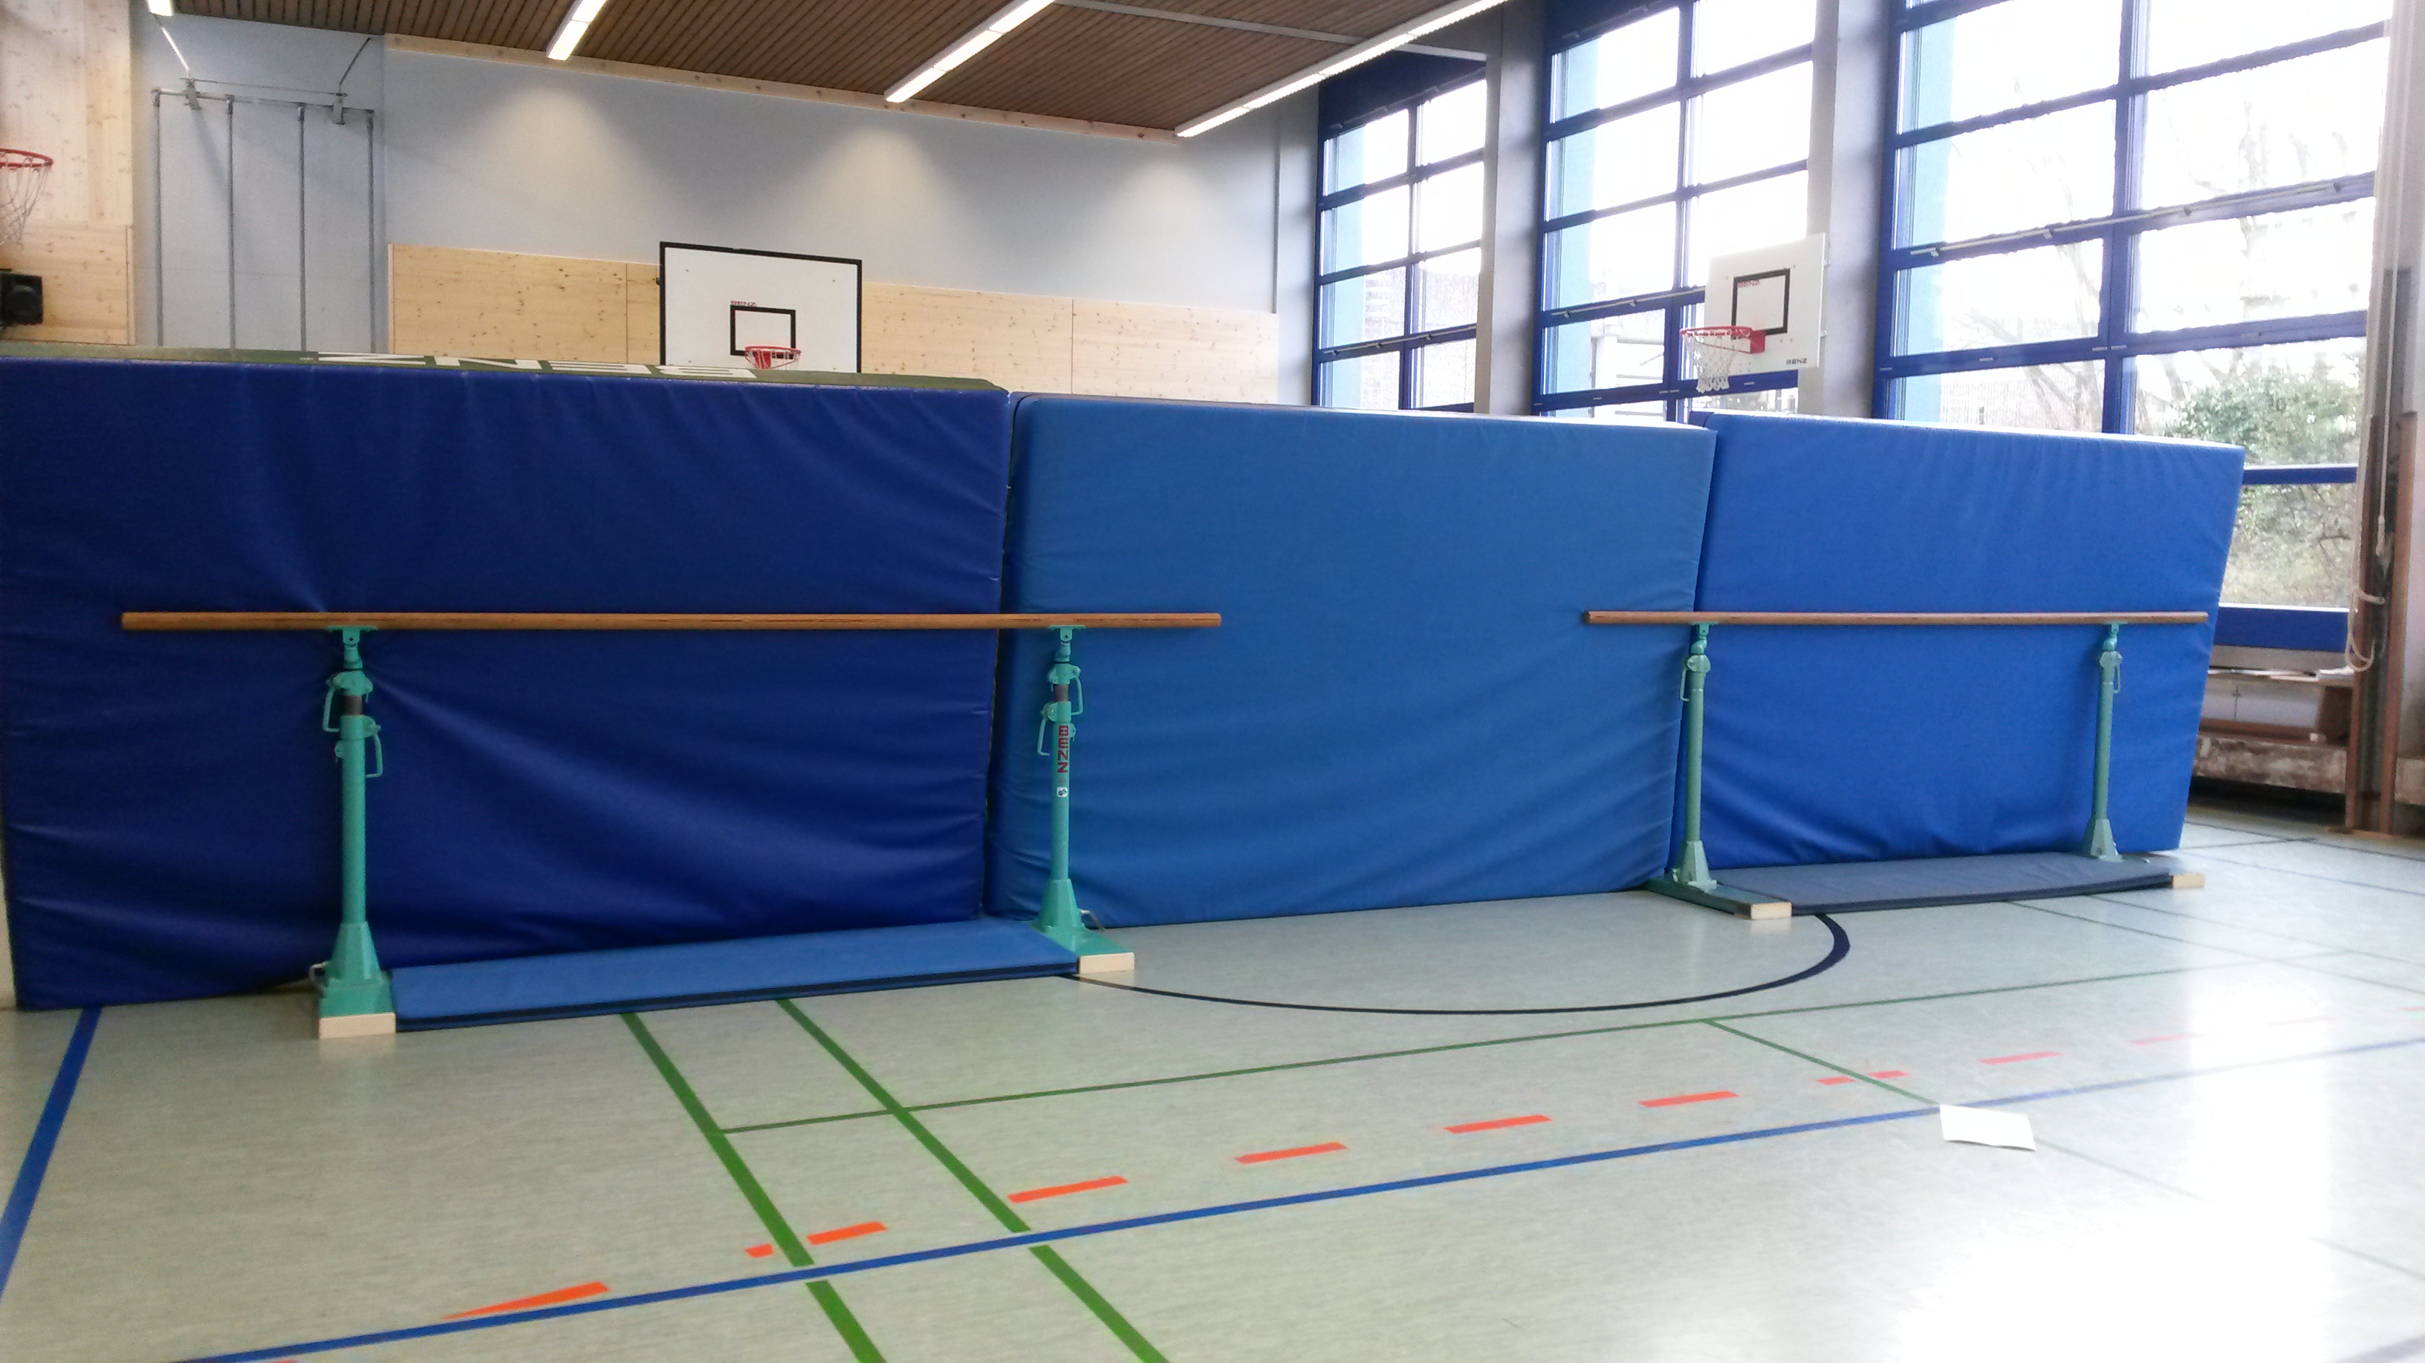
1. Doppelstunde
Bewegungsbeschreibung
  Gruppe A
    Von der Bewegungsbeschreibung (Bb) zur Bewegung
  Gruppe B
    Erlernen einer Bewegung
    Erstellen einer Bb
  Austausch
Trennung der beiden Gruppen,
z.B. durch einen Sichtschutz
Notes:
Siehe Unterrichtsmaterialien 1. Doppelstunde

Slide 10

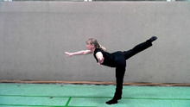
2./3. Doppelstunde
Phasenmodell (nach Meinel/Schnabel) am Beispiel ausgewählter gymnastischer Körpertechniken (s.a. Pflichtsequenzen Kursstufe)
  Drehung
  Stand (Gleichgewichtselement)
  Sprung
Notes:
Siehe Unterrichtsmaterialien 2. und 3. Doppelstunde

Slide 11
Praxis –Theorie – Verknüpfung
  Integratives und illustratives Modell
  Ausgangspunkt ist die Frage:
  Wie lassen sich komplexe Bewegungen verständlich beschreiben?
  Z.B. durch Strukturierung von Bewegungen mit dem Phasenmodell
    Integratives Modell:
    …“Fragen werden unter Zuhilfenahme sportwissenschaftlicher Theoriebestände im Unterricht beantwortet.“
  Ausgangspunkt ist das Phasenmodell
  Dieses soll mit Hilfe gymnastischer Bewegungen (Grundformen) erklärt werden
    Illustratives Modell:
    …“Themen werden mit sportpraktischen Inhalten vernetzt, in der Praxis veranschaulicht…“.

Slide 12
Unterrichtsmaterialien
Theorie – Input: Lehrervortrag
Informationsblatt für die SuS
Einsatz spezifischer Bewegungsbeschreibungen (Passé-Drehung, Standwaage, Schrittsprung)
Einsatz von Abbildungen
Einsatz von Videoaufnahmen und Videoauf-zeichnungen
Notes:
Siehe Unterrichtsmaterialien 2. Doppelstunde

Slide 13
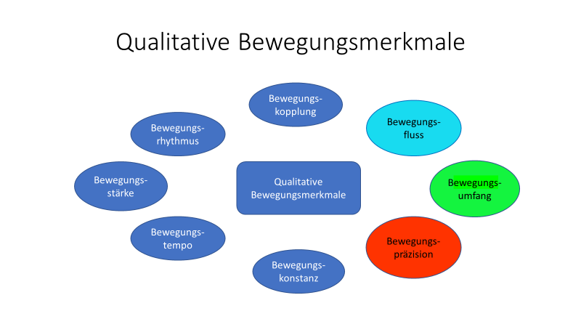
4./5. Doppelstunde
Theorie – Input
Kurzvortrag (L.)
Erarbeitungsphase
Übertragung in die Praxis am Beispiel Bewegungsumfang/Bewegungsweite
Notes:
Siehe Unterrichtsmaterialien 4. und 5. Doppelstunde
Praxis: verschieden große (mit Pylonen abgegrenzte) Flächen, ca. 4m x 4m, ca. 6m x 6m, ca. 12m x12m;
Grundformenkombination tanzen, Fläche nicht übertreten bzw. „ausfüllen“.

Slide 14
6./7. Doppelstunde
Beobachten und Feedback geben
Leistungserhebungen
Schülerin XY:
„Die Rückmeldung über die erreichten Punkte im Beobachtungsbogen hat mich sehr motiviert, ich wollte mich unbedingt verbessern.“
Lehrkraft
„Nach der Ausgabe der Beobachtungsbögen und den Erläuterungen (individuelle Korrektur) konnte ich bei euch eine enorme Leistungssteigerung beobachten.“
Schülerin Z: „ Es war gut, mal an einer „Sache“ länger dranbleiben zu können.“
Notes:
Beobachtungen der Lehrkraft bei der Durchführung des UV
Reaktionen der Schülerinnen beim Unterrichtsgespräch zur Reflexion des eigenen Lernfortschritts

Slide 15

Erläuterungen zu den Unterrichtsmaterialien
Aufbau – Strukturierung
Intention der Unterrichtsstunde
Verlauf der Unterrichtsstunde
Hinweise und eventuell Anweisungen
Verlinkung der Materialien
Viel Freude beim Unterrichten
Notes:
Siehe Unterrichtsmaterialien:
Ausführliche Unterlagen auf dem Moodle2-Server:
https://lehrerfortbildung-bw.de/moodle2/login/index.php
UV TGD Klasse10 (ausführlich).docx → 0. Übersicht
Materialien zu jeder Doppelstunde → 1. bis 8. Doppelstunde
Videos → USB-Stick

